Slide 1

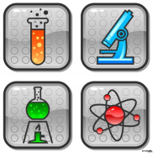
БИОЛОГИЯ ВВЕДЕНИЕ
Материалы к уроку биологии 9 класс
Презентация выполнена Колодиевой С.Ю. – учителем МБОУ СОШ №9 города Карабанова
2012 год

Slide 2

Что такое БИОЛОГИЯ?
БИОЛОГИЯ – наука о жизни.
Название ее возникло из сочетания двух греческих слов: БИОС – жизнь, ЛОГОС – учение.
Эта наука изучает все живые организмы.

Slide 3
Термин «БИОЛОГИЯ»
1779 год – впервые употребил термин «биология» немецкий профессор анатомии Т.Руз
1800 год – использует немецкий анатом и физиолог Фридрих Бурдах
1802 год - предложили термин для обозначения науки о живых организмах, немецкий ботаник и врач Готтфилд РейнхолдТревиранус и Жан Батист Ламарк.

Slide 4
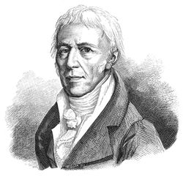
ЖАН БАТИСТ ПЬЕР АНТУАН де МОНЕ ЛАМАРК
(1744 – 1829)
Автор первой эволюционной теории
Профессор кафедры зоологии насекомых, червей и микроскопических животных в Музее естественной истории
Ввел термин «биология».

Slide 5
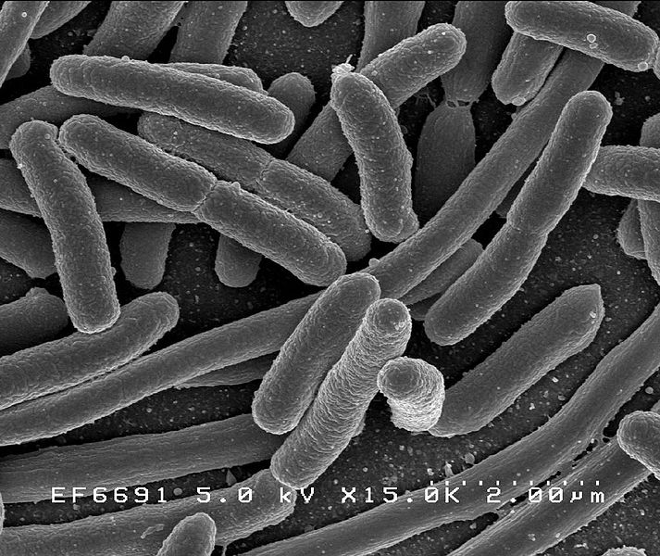
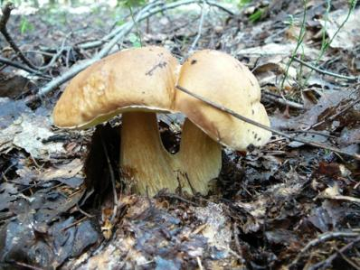
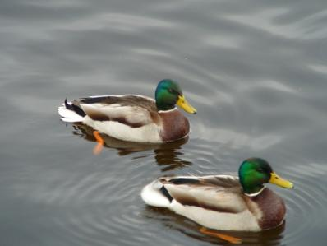
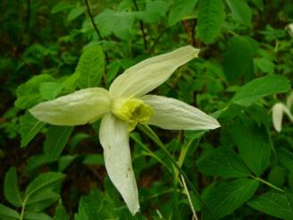
Царства живых организмов
Бактерии
Грибы
Растения
Животные

Slide 6


Биология – наука XXI века?
Нанотехноло́гия — междисциплинарная область фундаментальной и прикладной науки и техники, имеющая дело с совокупностью теоретического обоснования, практических методов исследования, анализа и синтеза, а также методов производства и применения продуктов с заданной атомной структурой путём контролируемого манипулирования отдельными атомами и молекулами.

Slide 7
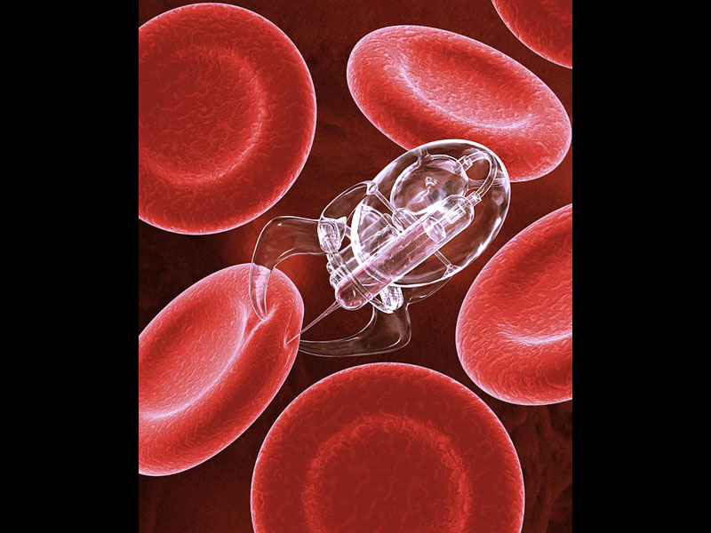
Кто придумал нанотехнологии?
Мысль о применении микроскопических устройств в медицине впервые была высказана в 1959 году знаменитым американским физиком Ричардом Фейнманом в нашумевшей лекции «Там, внизу, много места». Он описал микроробота, который сможет проникать через сосуд в сердце и выполнять там операцию по исправлению клапана.
История нанотехнологий насчитывает более 20 лет.

Slide 8
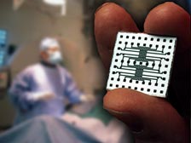
Нанотехнологии российской науки
Чип – это маленькая пластинка, на поверхности которой размещены рецепторы к различным веществам – белкам, токсинам, аминокислотам и т.п. Достаточно капнуть на чип крошечную каплю плазмы, крови или другой биологической жидкости, как «родственные» молекулы прикрепятся к рецепторам. А потом прибор-анализатор считает информацию.
Биочипы, созданные в Институте молекулярной биологии им. Энгельгардта РАН под руководством академика Андрея Мирзабекова, уже умеют практически мгновенно выявлять возбудителей туберкулеза, ВИЧ, особо опасных инфекций, многие яды, антитела к раку и т.п.

Slide 9
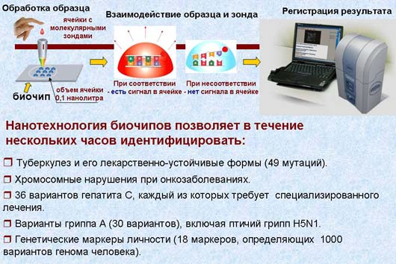

Slide 10
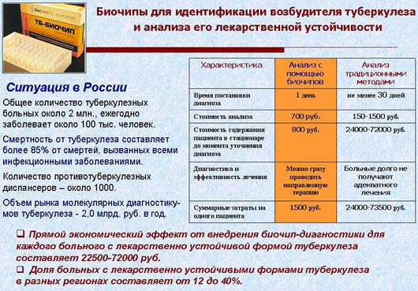

Slide 11
Возможности безграничны!!!
Ученые смогут создавать:
наноматериалы с заданными свойствами – наночастицы (фуллерены и дендримеры)
микро- и нанокапсулы (например, с лекарствами внутри)
нанотехнологические сенсоры и анализаторы – наноинструменты и наноманипуляторы
автоматические наноустройства (помимо все тех же нанороботов).

Slide 12
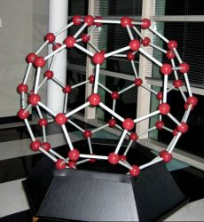
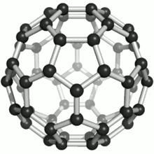
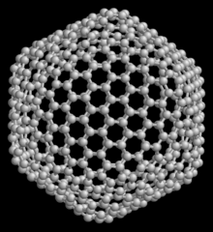
Фуллерен – это пятая (кроме алмаза, графита, карбина и угля) форма углерода, которую сначала предсказали теоретически, а потом открыли в природе. По виду молекула фуллерена (С60) похожа на футбольный мяч, сшитый из пятиугольников и шестиугольников. Медицине же фуллерены интересны тем, что могут пролезать в молекулу ДНК, искривлять и даже «расплетать» ее.

Slide 13
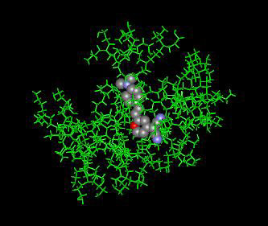
Дендримеры – это древовидные полимеры (длинные молекулы, состоящие из повторяющихся одинаковых элементов). Они способны доставлять прицепленные к ним лекарства прямо в клетки, например, раковые.

Slide 14
Современная биология – быстроразвивающаяся наука.
Сегодня она имеет совершенно иной облик.
По уровню биологических исследований ныне можно судить о материально – техническом развитии общества.
В связи с возросшим интересом к биологии в целом, она становится все более дифференцированной и интегрированной.

Slide 15
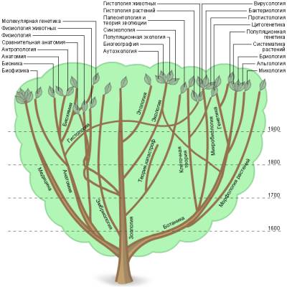
Биология разделилась на большое количество самостоятельных наук.

Slide 16
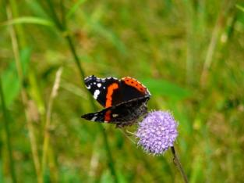
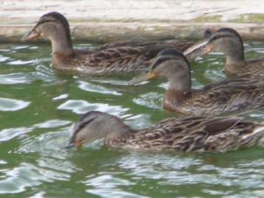
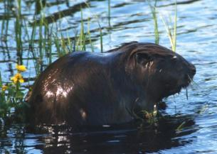
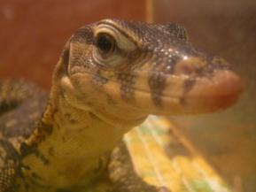
БИОЛОГИЯ – КОМПЛЕКСНАЯ НАУКА
ДИФФЕРЕНЦИАЦИЯ(выделение новых научных дисциплин)
ЗООЛОГИЯ
.
Энтомология
Орнитология
Териология
Герпетология

Slide 17
Семья биологических наук - ……..
бриология – мхи,
дендрология – деревья,
микология – грибы,
лихенология – лишайники,
биофизика,
биохимия,
биометрия,
цитология,
гистология,
генетика,
экология,
селекция и много других.

Slide 18
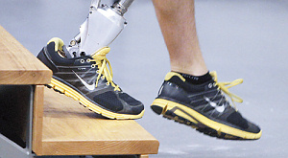
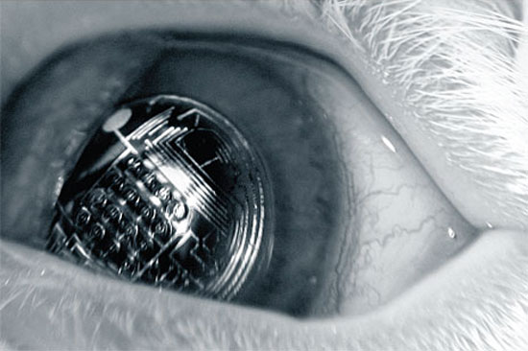
БИОЛОГИЯ – КОМПЛЕКСНАЯ НАУКА
ИНТЕГРАЦИЯ ((синтез знания, объединение ряда наук).
БИОФИЗИКА
БИОХИМИЯ
РАДИОБИОЛОГИЯ
КОСМИЧЕСКАЯ БИОЛОГИЯ
БИОНИКА
БИОТЕХНОЛОГИЯ

